Slide 1



PHÒNG GD &ĐT LONG BIÊN
TRƯỜNG TIỂU HỌC PHÚC LỢI
TIẾNG VIỆT
ĐỌC
BÀI 26: ĐỌC MỞ RỘNG
TIẾT 6

Slide 2
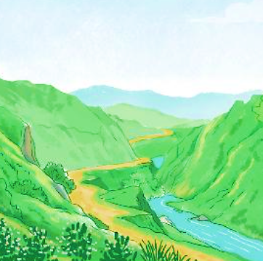
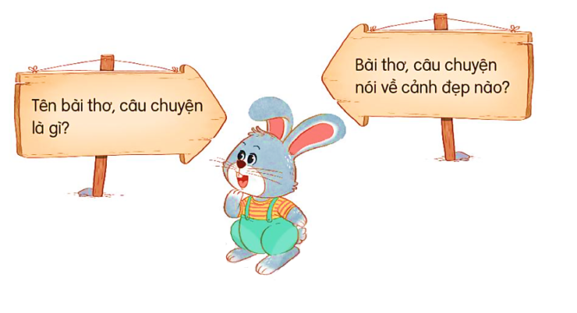
Tìm đọc bài thơ, câu chuyện viết về cảnh đẹp
trên các miền đất nước.
Notes:
Thiết kế bởi Hương Thảo: tranthao121004@gmail.com

Slide 3
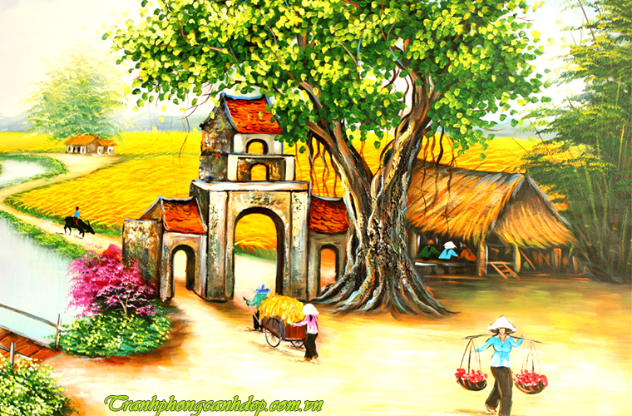
Bức tranh quê
Quê hương đẹp mãi trong tôi Dòng sông bên lỡ bên bồi uốn quanh Cánh cò bay lượn chòng chành Đàn bê gặm cỏ đồng xanh mượt mà
Sáo diều trong gió ngân nga Bình yên thanh đạm chan hòa yêu thương Bức tranh đẹp tựa thiên đường Hồn thơ trỗi dậy nặng vương nghĩa tình.
Thơ: Hà Thu
Notes:
Thiết kế bởi Hương Thảo: tranthao121004@gmail.com

Slide 4

2. Đọc cho bạn nghe đoạn thơ hoặc đoạn truyện em thích.

Slide 5


Viết vào phiếu đọc sách
Câu thơ em thích
Tên bài thơ
Tác giả
Notes:
Thiết kế bởi Hương Thảo: tranthao121004@gmail.com

Slide 6



Hôm nay,
em đã học những
nội dung gì?

Slide 7
Định hướng tiếp theo
Về nhà đọc và trả lời bài.
Chuẩn bị bài học sau.

Slide 8
Chúc các con
Chăm ngoan, học giỏi

